Slide 1




Proyecto
“APRENDIENDO
JUNTOS”
PRESENTACIÓN FINAL
PORTAFOLIO DE TÍTULO

Slide 2


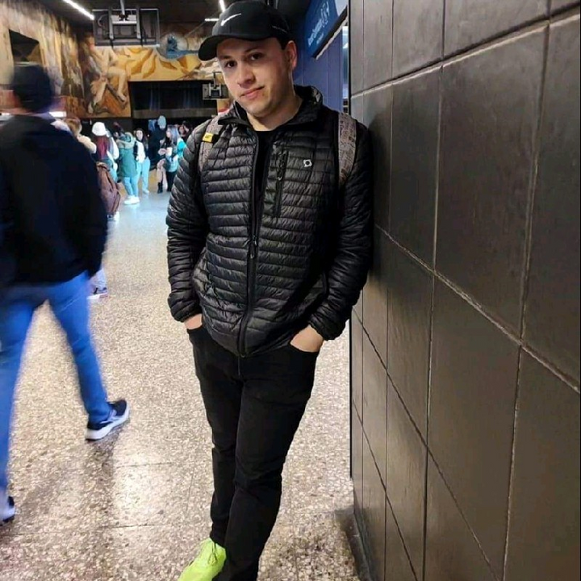

INTEGRANTES DEL PROYECTO
Alejandro Viveros
Lian Grandón
Frontend - Backend
Unity - Backend

Slide 3
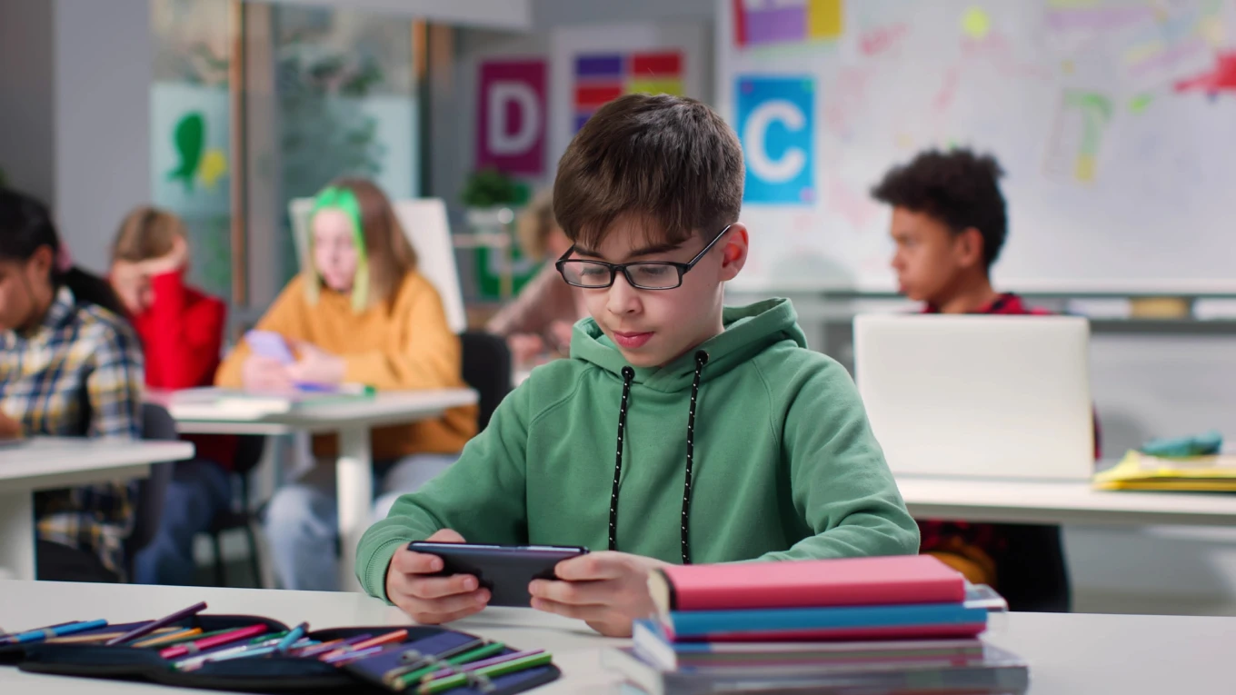
DESCRIPCIÓN PROYECTO
En el contexto actual, los dispositivos móviles son parte del día a día incluso en edades tempranas. Sin embargo, muchas veces su uso no está orientado al aprendizaje. Existe una brecha entre tecnología y educación preescolar.
Desarrollar una plataforma educativa interactiva, compuesta por una app móvil con actividades en realidad aumentada y una plataforma web para que los docentes puedan monitorear el aprendizaje en tiempo real.

Slide 4
Objetivos
Desarrollar un aplicación de aprendizaje para niños de pre-básica, compuesto por una app educativa mobile, una plataforma web y un backend de gestión de datos.
General
Específicos
Diseñar la arquitectura del sistema.
Desarrollar la aplicación móvil con actividades educativas interactivas.
Implementar una plataforma web de monitoreo para docentes.
Desarrollar una API y base de datos integradas.
Validar el sistema con usuarios reales.
Documentar y desplegar el sistema.

Slide 5

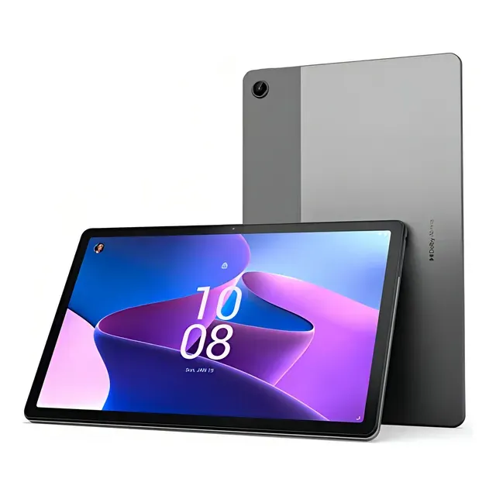
Alcances y limitaciones del proyecto
Limitaciones
Ámbito Académico
Simplificado a 3 experiencias
Simplificado a 1 curso
Login, Visualización y Gestión Simplificada
Alcances
Debe tener una aplicación en Android
Debe tener un panel administrativo web

Slide 6
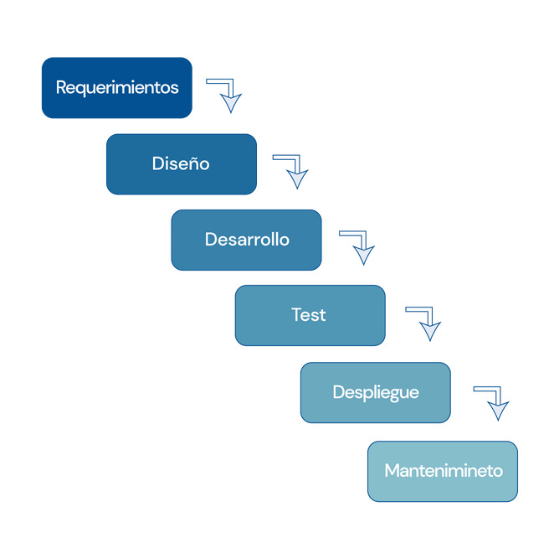
Metodología de trabajo para el desarrollo del proyecto
Metodología tradicional en cascada
Razones de elección:
Requerimientos del sistema claramente definidos desde el inicio
Facilita el cumplimiento de plazos académicos
Permite control del avance mediante documentación detallada

Slide 7

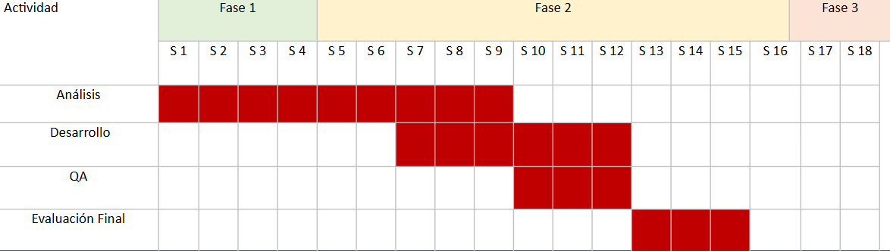
Cronograma para el desarrollo del proyecto

Slide 8
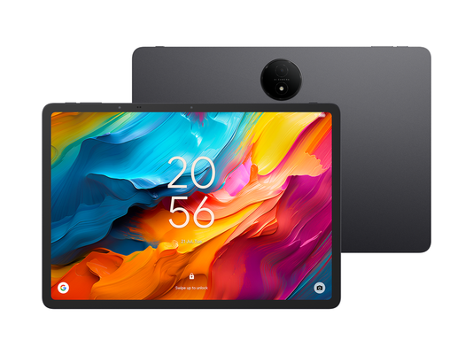
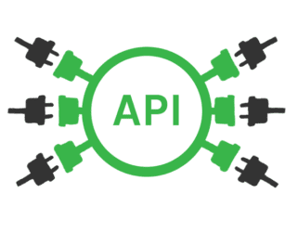



Arquitectura del software

Slide 9
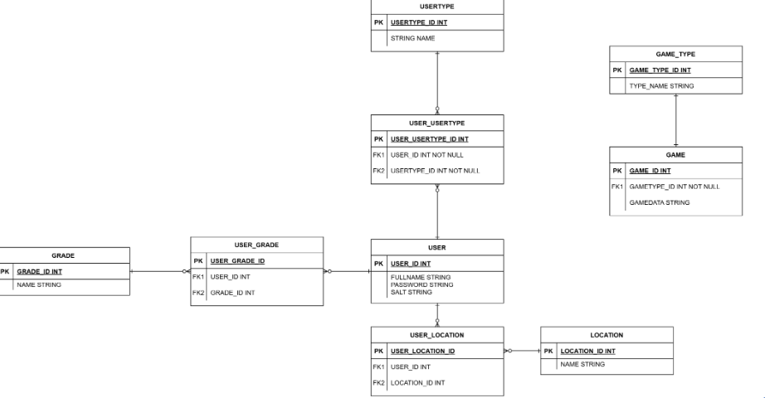
Modelo de datos

Slide 10


Tecnologías utilizadas

Slide 11
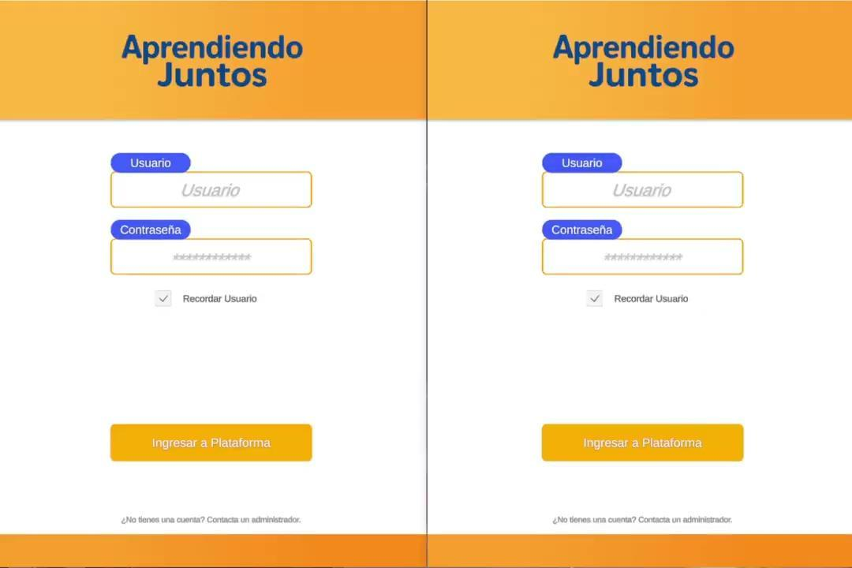
Demostración del resultado del proyecto

Slide 12
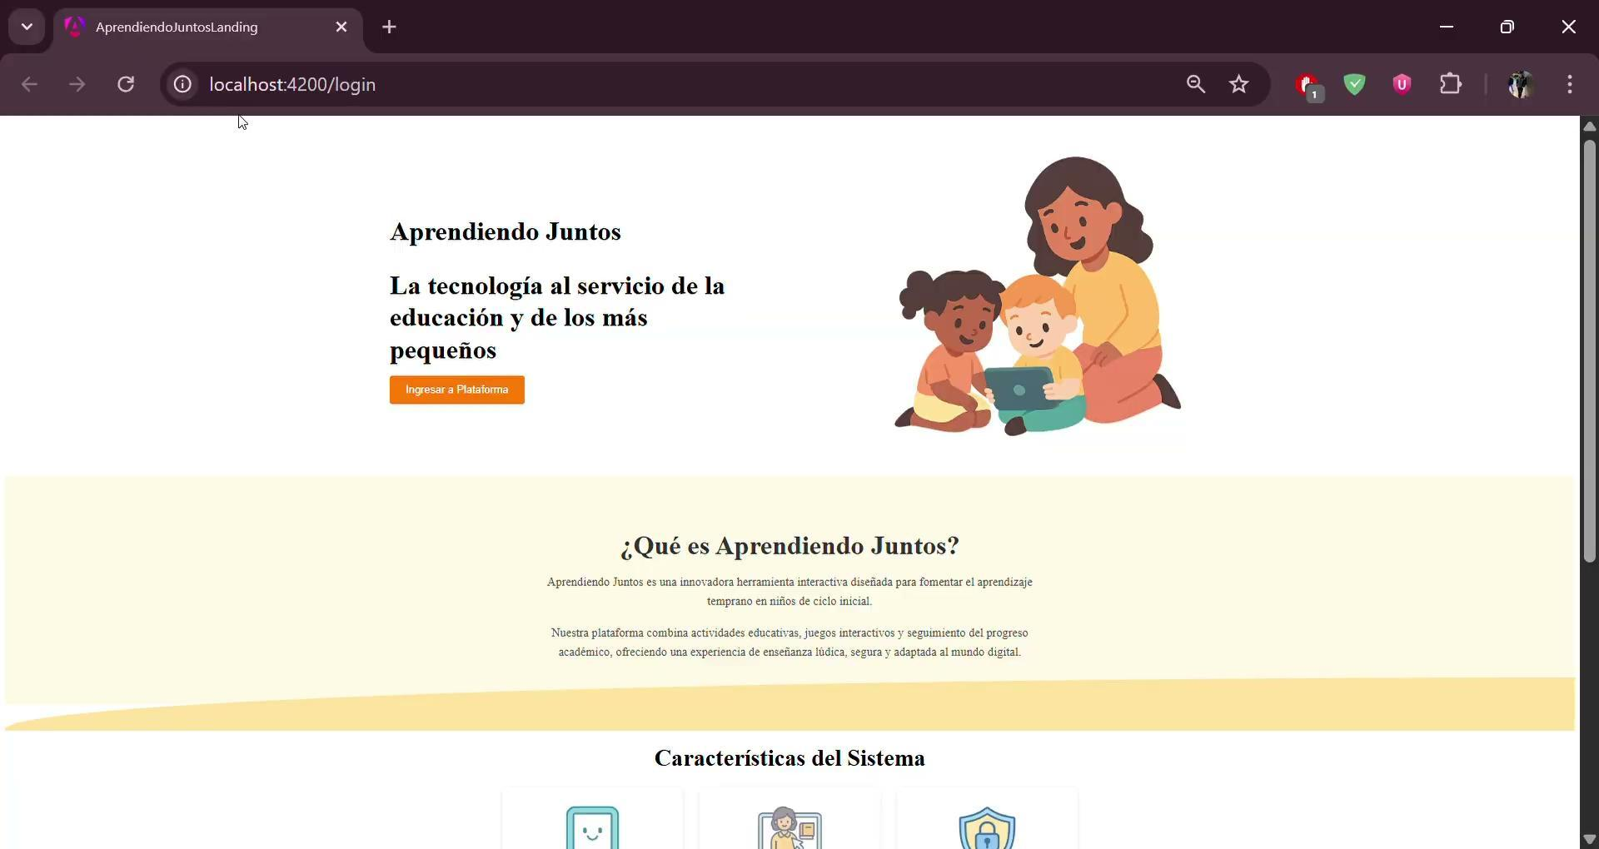
Demostración del resultado del proyecto

Slide 13
Resultados
Aplicación Web con inicio de sesión para el profesor
Gestión y monitoreo del progreso
Gestión de usuarios y cursos
Catálogo de los juegos educativos
Aplicación Mobile con sesión diferenciada (profesor/alumno)
Múltiples Juegos disponibles
Visor y gestor IN APP

Slide 14
Obstáculos presentados durante el desarrollo
Proyecto demasiado extenso
Extenso catalogo de Tecnologias
Carga académica
Acotación de Alcance
Reducción de Tecnologías
Planificación de tiempos y desarrollo

Slide 15

PREGUNTAS DE LA COMISIÓN

